Slide 1


Hibernate Framework

Slide 2
I. Nội dung
Hibernate là gì?
Kiến trúc.
Tại sao phải sử dụng Hibernate?
Cài đặt.
Demo.

Slide 3
1. Hibernate là gì?
1. 1 Định nghĩa Hibernate.
Hibernate là một dạng ORM framework hoạt động phục vụ cho Persistence layer.
ORM là viết tắt của Object Relational Mapping, là một công nghệ/ khái niệm/ quá trình chuyển đổi dữ liệu từ ngôn ngữ hướng đối tượng sang Database quan hệ và ngược lại.
Persistence layer: là cầu nối để giao tiếp với lớp chứa dữ liệu.

Slide 4
1. Hibernate là gì?
1.2 Khái niệm liên quan.
Cấu tạo của một ứng dụng thông thường sẽ gồm 3 phần:
- Presentation layer (Lớp giao diện): hiển thị các thành phần giao diện tương tác với người dung.
- Business layer (Lớp xử lý nghiệp vụ), gồm:
+ Business logic layer: thực hiện các hành động nghiệp vụ của phần mềm
+ Persistence layer: là cầu nối để giao tiếp với lớp chứa dữ liệu.
- Data layer: nơi lưu trữ dữ liệu.

Slide 5
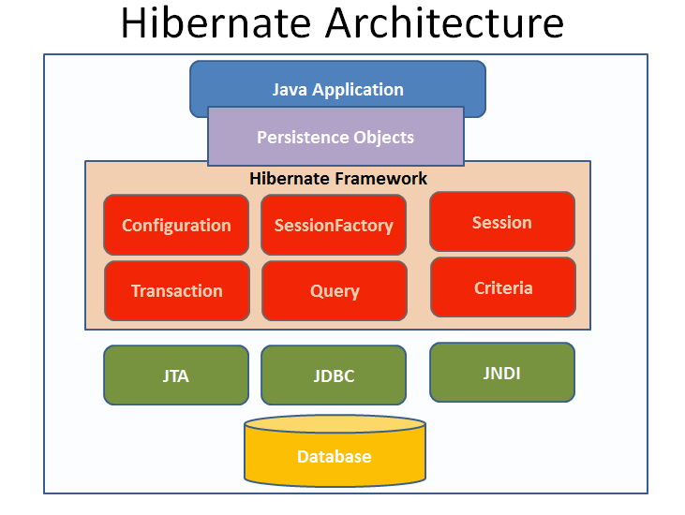
2. Kiến trúc.
Persistence Object: có nghĩa là các đối tượng cụ thể có thể sống trong ứng dụng. Chúng có thể được lưu và được tái tạo tại sau này. Persistence Object cũng chính là POJO Object được hibernate map với CSDL.
Configuration: là đối tượng được khởi tạo đầu tiên khi làm việc với hibernate. Configuration được hiểu như là một tệp tin cấu hình điều kiện hay thuộc tính của hibernate.
Sesstion Factory: là một giao diện kết nối với CSDL thông qua việc đọc Configuration. Mỗi một CSDL yêu cầu có một Sesstion Factory riêng. Nó là một đối tượng nặng vì thế nó thường được tạo luôn trong quá trình khởi động hibernate và lưu trữ lại.

Slide 6
2. Kiến trúc.
Session: dùng để kết nối vật lý với CSDL
Transaction: được dùng như là đại diện cho một đơn vị làm việc với CSDL. Nó đảm nhiệm hoạt động bảo vệ tính toàn vẹn của các thao tác trên CSDL.
Query: chịu trách nhiệm lấy thông tin từ các CSDL để khởi tạo các đối tượng.
Criteria: được sử dụng như một đối tượng để tạo và thực các yêu cầu truy vấn.

Slide 7
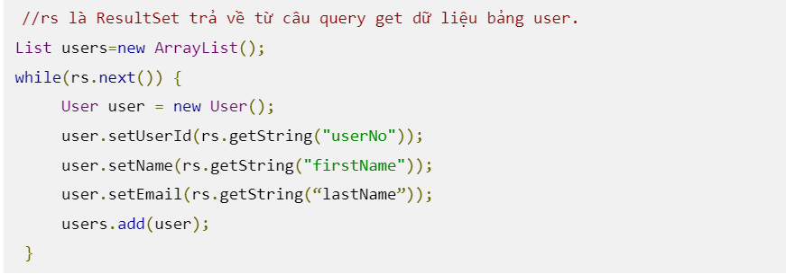
3. Tại sao phải sử dụng Hibernate?
3.1 Object mapping
Với JDBC ta phải map các trường trong bảng với các thuộc tính của Java object một cách “thủ công”. Với Hibernate sẽ hỗ trợ ta map một cách “tự động” thông qua các file cấu hình map XML hay sử dụng các anotation.
JDBC sẽ map Java object với table như sau:

Slide 8
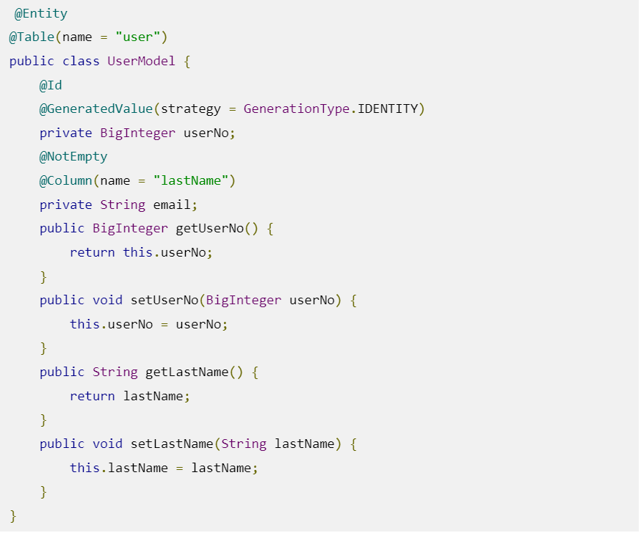
3. Tại sao phải sử dụng Hibernate?
3.1 Object mapping
Cũng với table user đó sử dụng các anotaion để Hibernate có thể map một cách “tự động” như sau:

Slide 9
3. Tại sao phải sử dụng Hibernate?
3.2 HQL
Hibernate Query Language (HQL) là một ngôn ngữ truy vấn hướng đối tượng (OOP), tương tự như SQL (Structured Query Language) nhưng thay vì làm việc trên các bảng và cột, HQL làm việc với các đối tượng persistent và các thuộc tính của chúng.
Các truy vấn HQL được đổi bởi Hibernate thành các truy vấn SQL thông thường, lần lượt thực hiện các công việc trên cơ sở dữ liệu.
Nhờ vậy mà nó là một ngôn ngữ truy vấn độc lập cơ sở dữ liệu, không phụ thuộc vào bất kỳ database nào.

Slide 10
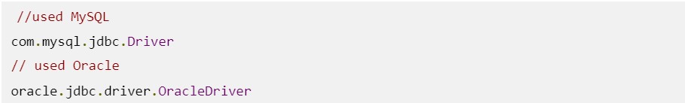
3. Tại sao phải sử dụng Hibernate?
3.3 Database Independent
Code sử dụng Hibernate là độc lập với hệ quản trị cơ sở dữ liệu, nghĩa là ta không cần thay đổi câu lệnh HQL khi ta chuyển từ hệ quản trị CSDL MySQL sang Oracle, hay các hệ quản trị CSDL khác…
Do đó rất dễ để ta thay đổi CSDL quan hệ, đơn giản bằng cách thay đổi thông tin cấu hình hệ quản trị CSDL trong file cấu hình.

Slide 11
3. Tại sao phải sử dụng Hibernate?
3.3 Database Independent
Code sử dụng Hibernate là độc lập với hệ quản trị cơ sở dữ liệu, nghĩa là ta không cần thay đổi câu lệnh HQL khi ta chuyển từ hệ quản trị CSDL MySQL sang Oracle, hay các hệ quản trị CSDL khác…
Do đó rất dễ để ta thay đổi CSDL quan hệ, đơn giản bằng cách thay đổi thông tin cấu hình hệ quản trị CSDL trong file cấu hình.

Slide 12
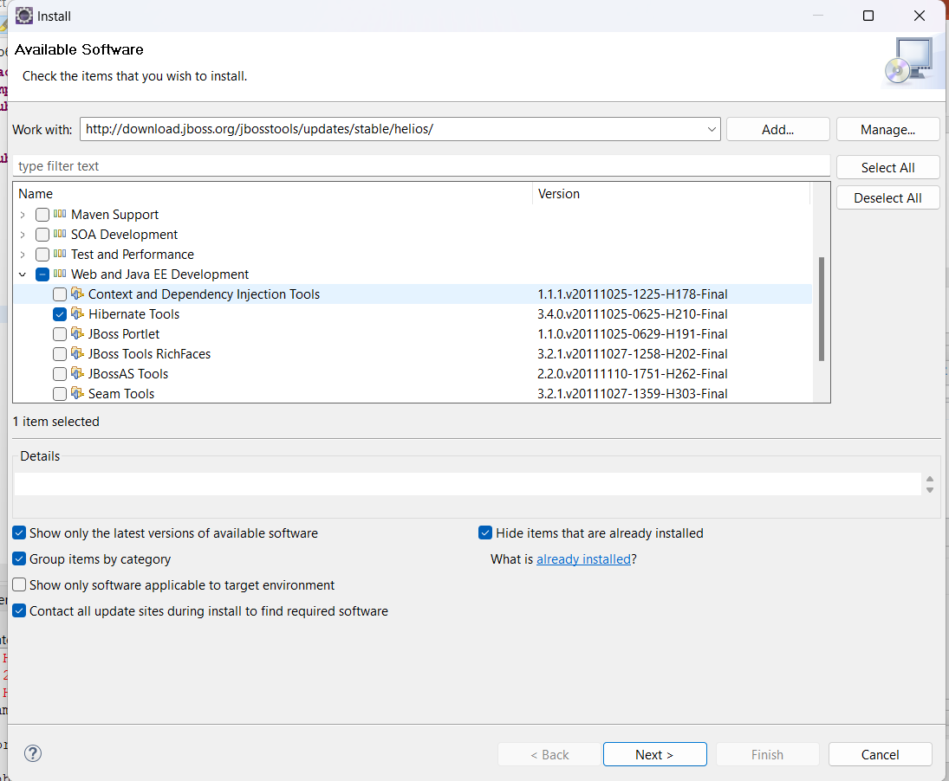
4. Cài đặt hibernate cho eclipse:
Trong Eclipse IDE, tại menu bar, chọn "Help" --> "Install New Software …"
Work with= "http://download.jboss.org/jbosstools/updates/stable/helios/"

Slide 13
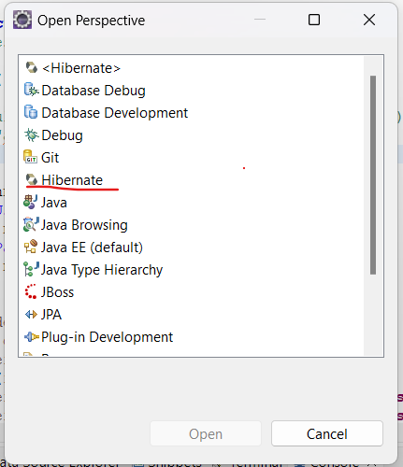
4. Cài đặt hibernate cho eclipse:
Sau khi cài đặt Hibernate Tools hoàn thành cần phải khởi động lại eclipse để những gì vừa cài đặt có hiệu lực.
Để xác nhận Hibernate tools đã được cài đặt thành công. Các bạn có thể kiểm tra như sau: tại menu bar, chọn "Windows"
--> "Open Perspective"
--> "Others".

Slide 14
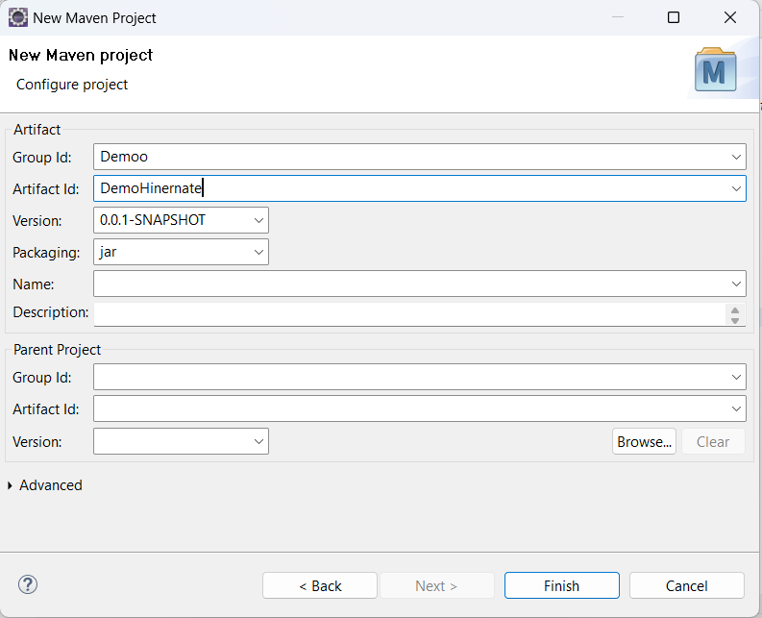
5. Demo
Bước 1: Tạo project

Slide 15
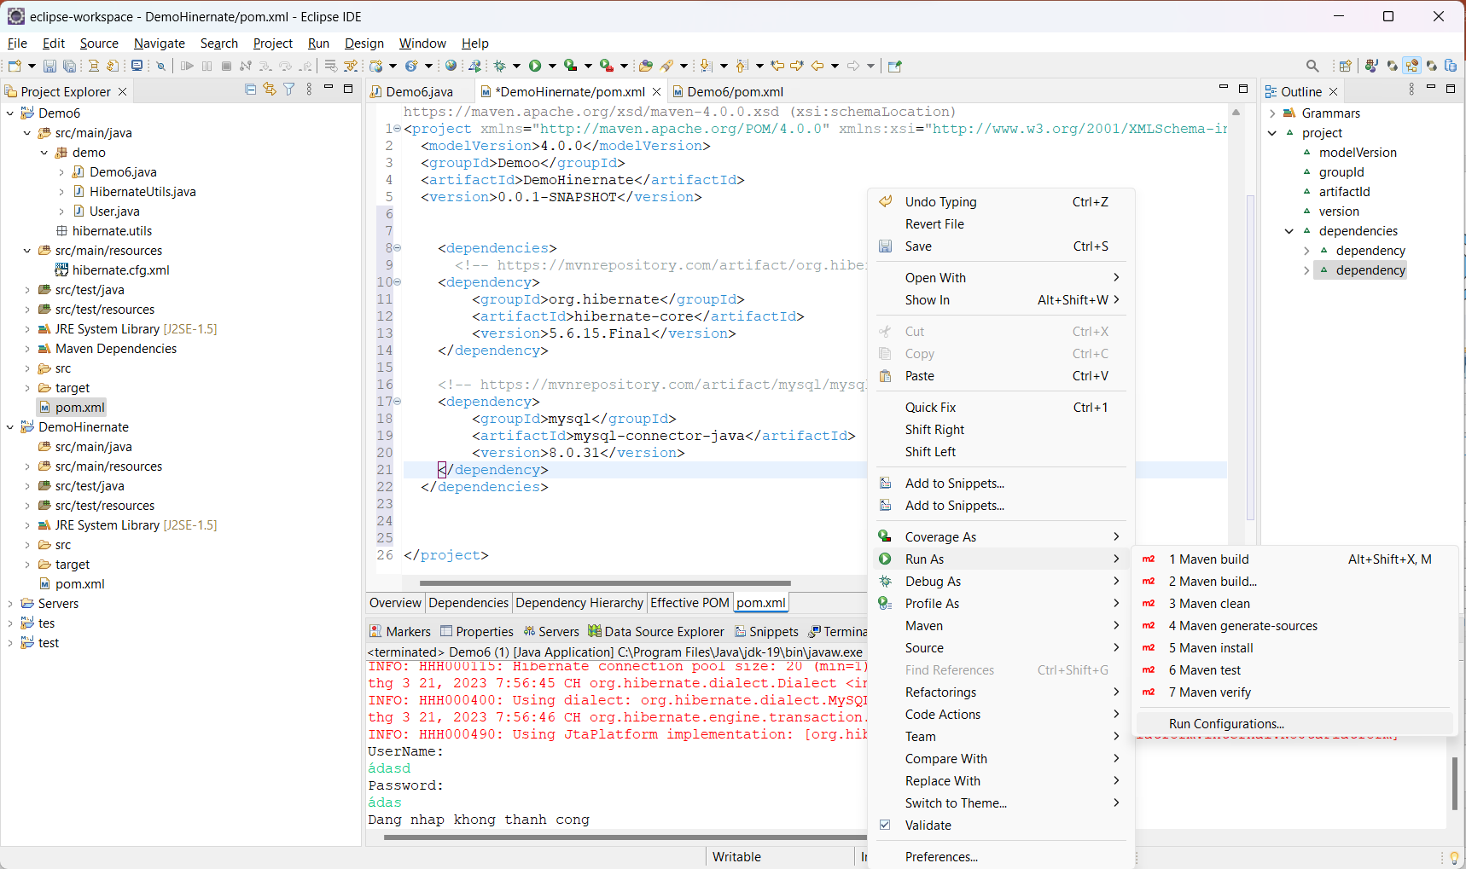
5. Demo
Bước 2:
Cấu hình file Pom.xml

Slide 16
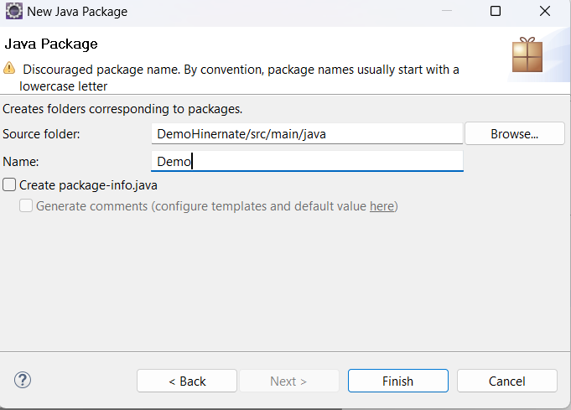
5. Demo
Bước 3: Tạo package trong main

Slide 17
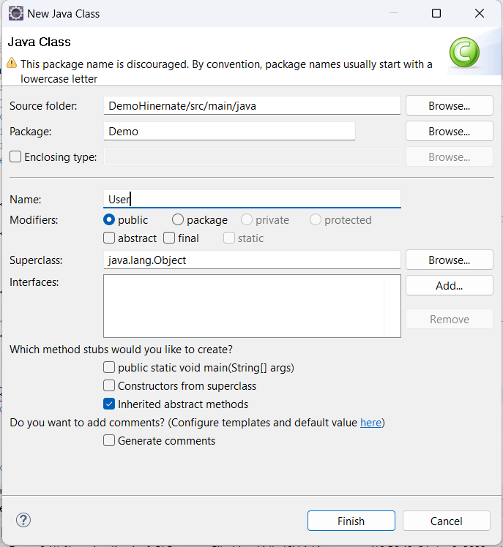
5. Demo
Bước 4: Tạo class để chuẩn bị ánh xạ với table trong CSDL

Slide 18
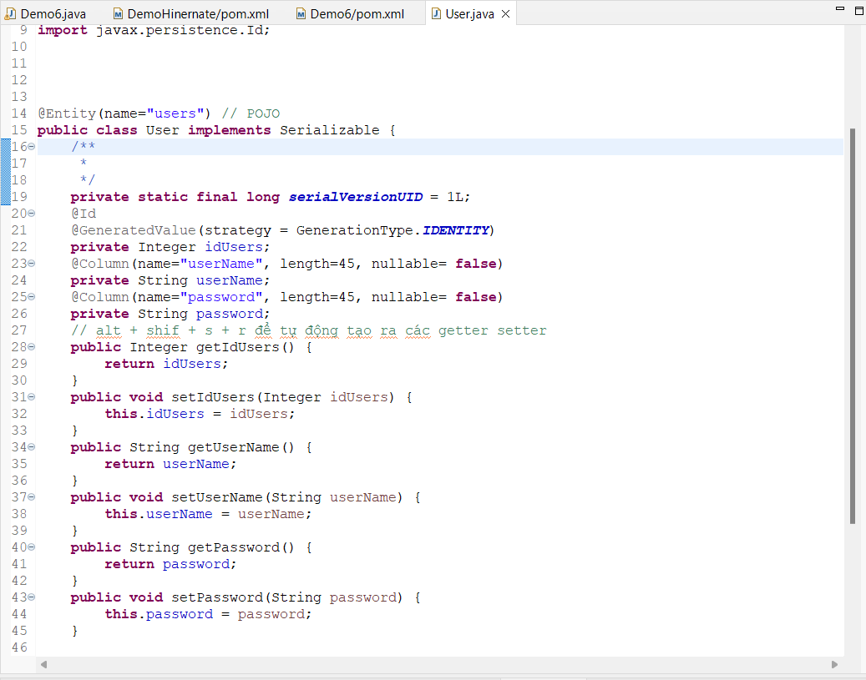
5. Demo
Bước 5: tạo các thuộc tính của lớp tương ứng với các trường trong table.Đồng thời sử dụng annotation để chú thích.

Slide 19
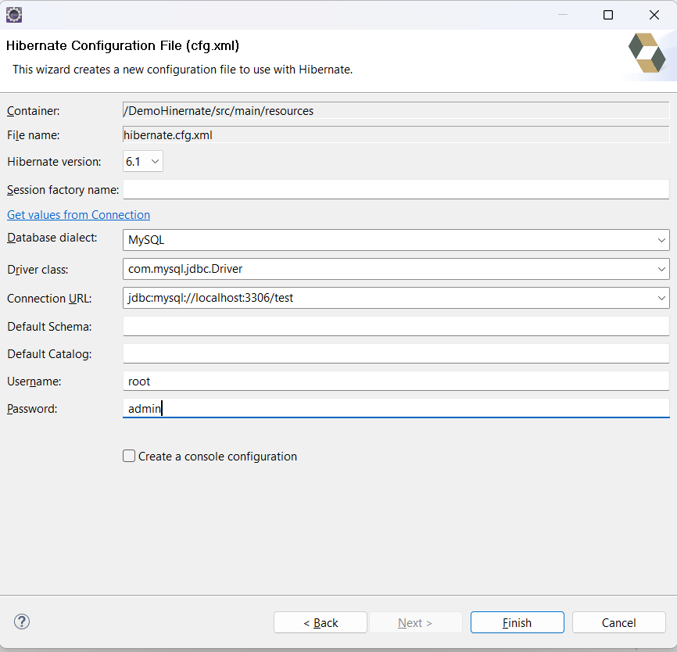
5. Demo
Bước 6: tạo file configuration chuột phải vào folder sources -> new -> other -> hibernate configuration file-> next - >next -> get value from connection-> finish

Slide 20
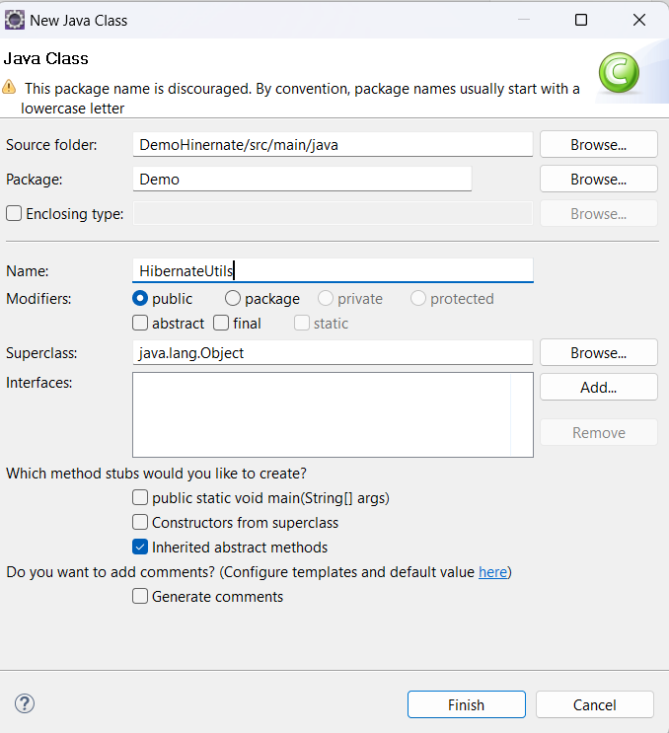
5. Demo
Bước 7: Tạo lớp HibernateUtils

Slide 21
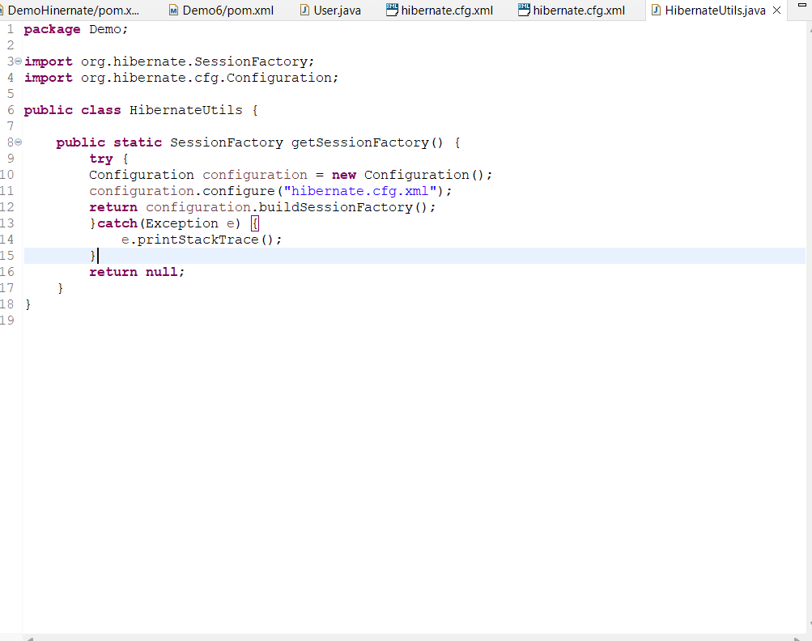
5. Demo
Bước 8: Tạo phương thức để lấy SessionFactory

